Slide 1
운영체제
8장 연습문제
20174627 김혜진

Slide 2
CONTENTS
001
# 8.3
002
# 8.9

Slide 3
1
# 8.3 문제

Slide 4
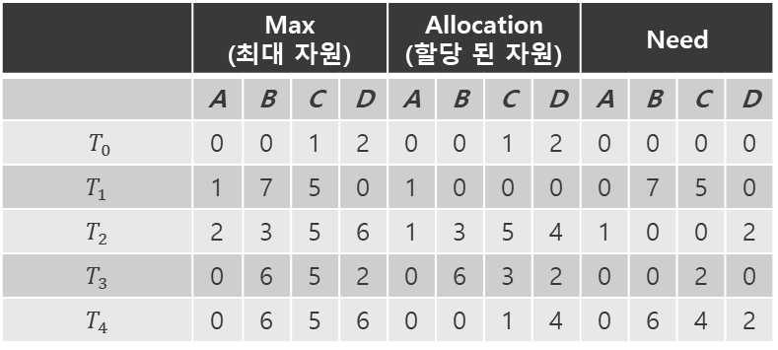
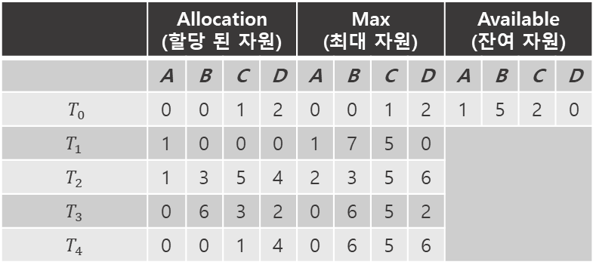
a. 행렬 Need의 내용은 무엇인가?
 | Allocation (할당 된 자원) |  |  |  | Max (최대 자원) |  |  |  | Available (잔여 자원)
 | A | B | C | D | A | B | C | D | A | B | C | D
$${ T}_{0}$$ | 0 | 0 | 1 | 2 | 0 | 0 | 1 | 2 | 1 | 5 | 2 | 0
$$T_{1}$$ | 1 | 0 | 0 | 0 | 1 | 7 | 5 | 0
$$T_{2}$$ | 1 | 3 | 5 | 4 | 2 | 3 | 5 | 6
$$T_{3}$$ | 0 | 6 | 3 | 2 | 0 | 6 | 5 | 2
$$T_{4}$$ | 0 | 0 | 1 | 4 | 0 | 6 | 5 | 6
Need = Max - Allocation
-
 | Max (최대 자원) |  |  |  | Allocation (할당 된 자원) |  |  |  | Need
 | A | B | C | D | A | B | C | D | A | B | C | D
$${ T}_{0}$$ | 0 | 0 | 1 | 2 | 0 | 0 | 1 | 2 | 0 | 0 | 0 | 0
$$T_{1}$$ | 1 | 7 | 5 | 0 | 1 | 0 | 0 | 0 | 0 | 7 | 5 | 0
$$T_{2}$$ | 2 | 3 | 5 | 6 | 1 | 3 | 5 | 4 | 1 | 0 | 0 | 2
$$T_{3}$$ | 0 | 6 | 5 | 2 | 0 | 6 | 3 | 2 | 0 | 0 | 2 | 0
$$T_{4}$$ | 0 | 6 | 5 | 6 | 0 | 0 | 1 | 4 | 0 | 6 | 4 | 2

Slide 5
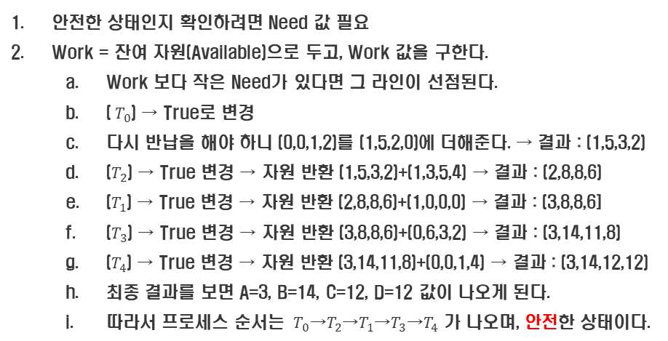
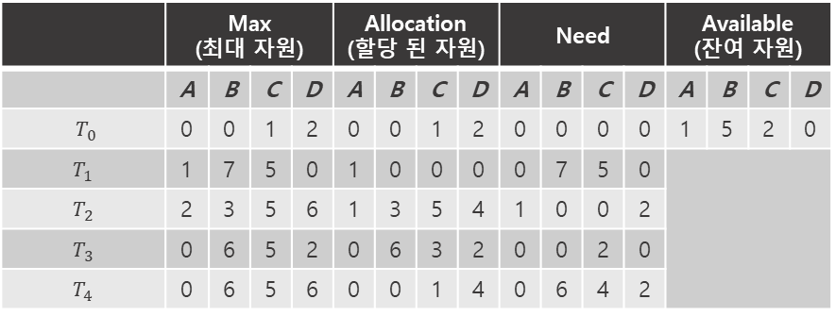
b. 시스템은 안전한 상태인가?
Safe sequence = 프로세스 순서 (안전한 수행 순서) → 구할 수 있으면 안전, 없으면 불안전
 | Max (최대 자원) |  |  |  | Allocation (할당 된 자원) |  |  |  | Need |  |  |  | Available (잔여 자원)
 | A | B | C | D | A | B | C | D | A | B | C | D | A | B | C | D
$${ T}_{0}$$ | 0 | 0 | 1 | 2 | 0 | 0 | 1 | 2 | 0 | 0 | 0 | 0 | 1 | 5 | 2 | 0
$$T_{1}$$ | 1 | 7 | 5 | 0 | 1 | 0 | 0 | 0 | 0 | 7 | 5 | 0
$$T_{2}$$ | 2 | 3 | 5 | 6 | 1 | 3 | 5 | 4 | 1 | 0 | 0 | 2
$$T_{3}$$ | 0 | 6 | 5 | 2 | 0 | 6 | 3 | 2 | 0 | 0 | 2 | 0
$$T_{4}$$ | 0 | 6 | 5 | 6 | 0 | 0 | 1 | 4 | 0 | 6 | 4 | 2
안전한 상태인지 확인하려면 Need 값 필요
Work = 잔여 자원(Available)으로 두고, Work 값을 구한다.
Work 보다 작은 Need가 있다면 그 라인이 선점된다.
(${ T}_{0}$) → True로 변경
다시 반납을 해야 하니 (0,0,1,2)를 (1,5,2,0)에 더해준다. → 결과 : (1,5,3,2)
($T_{2}$) → True 변경 → 자원 반환 (1,5,3,2)+(1,3,5,4) → 결과 : (2,8,8,6)
($T_{1}$) → True 변경 → 자원 반환 (2,8,8,6)+(1,0,0,0) → 결과 : (3,8,8,6]
($T_{3}$) → True 변경 → 자원 반환 (3,8,8,6)+(0,6,3,2) → 결과 : (3,14,11,8)
($T_{4}$) → True 변경 → 자원 반환 (3,14,11,8)+(0,0,1,4) → 결과 : (3,14,12,12)
최종 결과를 보면 A=3, B=14, C=12, D=12 값이 나오게 된다.
따라서 프로세스 순서는 ${ T}_{0}\text{→}T_{2}\text{→}T_{1}\text{→}T_{3}\text{→}T_{4}$ 가 나오며, 안전한 상태이다.

Slide 6
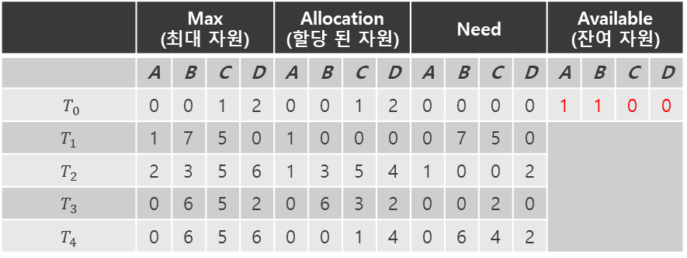
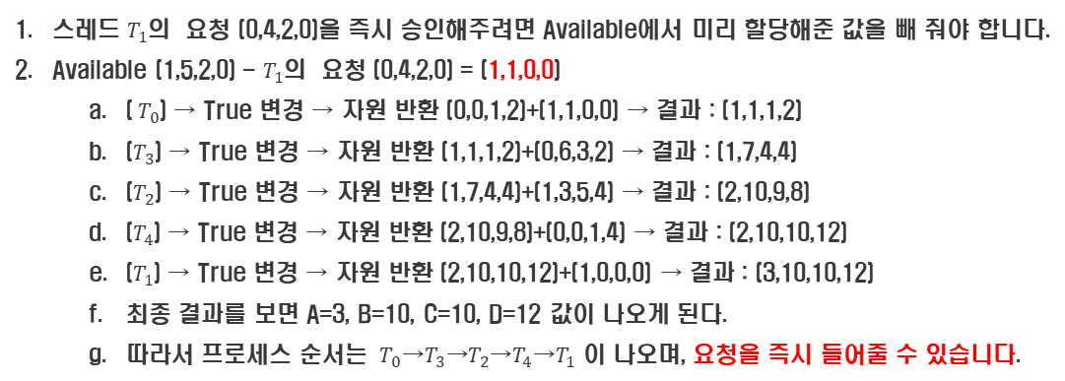
c. 스레드 $T_{1}$의 요청 (0,4,2,0)가 도착하면 주어진 요청은 즉시 승인될 수 있는가?
 | Max (최대 자원) |  |  |  | Allocation (할당 된 자원) |  |  |  | Need |  |  |  | Available (잔여 자원)
 | A | B | C | D | A | B | C | D | A | B | C | D | A | B | C | D
$${ T}_{0}$$ | 0 | 0 | 1 | 2 | 0 | 0 | 1 | 2 | 0 | 0 | 0 | 0 | 1 | 1 | 0 | 0
$$T_{1}$$ | 1 | 7 | 5 | 0 | 1 | 0 | 0 | 0 | 0 | 7 | 5 | 0
$$T_{2}$$ | 2 | 3 | 5 | 6 | 1 | 3 | 5 | 4 | 1 | 0 | 0 | 2
$$T_{3}$$ | 0 | 6 | 5 | 2 | 0 | 6 | 3 | 2 | 0 | 0 | 2 | 0
$$T_{4}$$ | 0 | 6 | 5 | 6 | 0 | 0 | 1 | 4 | 0 | 6 | 4 | 2
스레드 $T_{1}$의 요청 (0,4,2,0)을 즉시 승인해주려면 Available에서 미리 할당해준 값을 빼 줘야 합니다.
Available (1,5,2,0) - $T_{1}$의 요청 (0,4,2,0) = (1,1,0,0)
(${ T}_{0}$) → True 변경 → 자원 반환 (0,0,1,2)+(1,1,0,0) → 결과 : (1,1,1,2)
($T_{3}$) → True 변경 → 자원 반환 (1,1,1,2)+(0,6,3,2) → 결과 : (1,7,4,4)
($T_{2}$) → True 변경 → 자원 반환 (1,7,4,4)+(1,3,5,4) → 결과 : (2,10,9,8)
($T_{4}$) → True 변경 → 자원 반환 (2,10,9,8)+(0,0,1,4) → 결과 : (2,10,10,12)
($T_{1}$) → True 변경 → 자원 반환 (2,10,10,12)+(1,0,0,0) → 결과 : (3,10,10,12)
최종 결과를 보면 A=3, B=10, C=10, D=12 값이 나오게 된다.
따라서 프로세스 순서는 ${ T}_{0}\text{→}T_{3}\text{→}T_{2}\text{→}T_{4}\text{→}T_{1}$ 이 나오며, 요청을 즉시 들어줄 수 있습니다.

Slide 7
2
# 8.9 문제

Slide 8
은행원 알고리즘을 사용하여 다음 각 상태가 불안전 상태인지 결정하시오.
만일 상태가 안전 이라면 프로세스가 종료할 수 있는 순서를 설명하시오.
그렇지 않다면 상태가 불안전한 이유를 설명하시오.

Slide 9
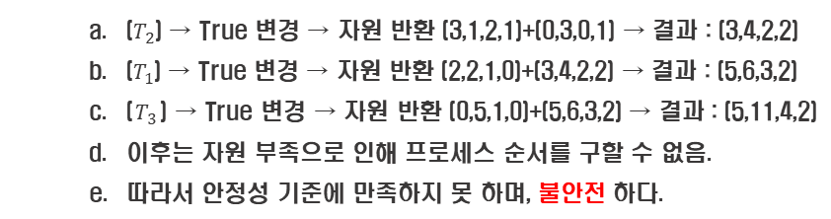
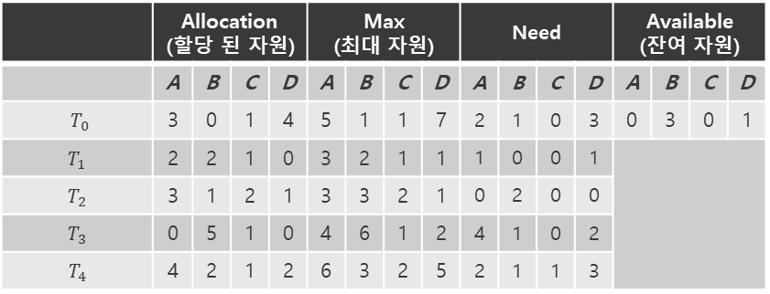
a. Available = (0,3,0,1)
 | Allocation (할당 된 자원) |  |  |  | Max (최대 자원) |  |  |  | Need |  |  |  | Available (잔여 자원)
 | A | B | C | D | A | B | C | D | A | B | C | D | A | B | C | D
$${ T}_{0}$$ | 3 | 0 | 1 | 4 | 5 | 1 | 1 | 7 | 2 | 1 | 0 | 3 | 0 | 3 | 0 | 1
$$T_{1}$$ | 2 | 2 | 1 | 0 | 3 | 2 | 1 | 1 | 1 | 0 | 0 | 1
$$T_{2}$$ | 3 | 1 | 2 | 1 | 3 | 3 | 2 | 1 | 0 | 2 | 0 | 0
$$T_{3}$$ | 0 | 5 | 1 | 0 | 4 | 6 | 1 | 2 | 4 | 1 | 0 | 2
$$T_{4}$$ | 4 | 2 | 1 | 2 | 6 | 3 | 2 | 5 | 2 | 1 | 1 | 3
($T_{2}$) → True 변경 → 자원 반환 (3,1,2,1)+(0,3,0,1) → 결과 : (3,4,2,2)
($T_{1}$) → True 변경 → 자원 반환 (2,2,1,0)+(3,4,2,2) → 결과 : (5,6,3,2)
($T_{3}$) → True 변경 → 자원 반환 (0,5,1,0)+(5,6,3,2) → 결과 : (5,11,4,2)
이후는 자원 부족으로 인해 프로세스 순서를 구할 수 없음.
따라서 안정성 기준에 만족하지 못 하며, 불안전 하다.

Slide 10
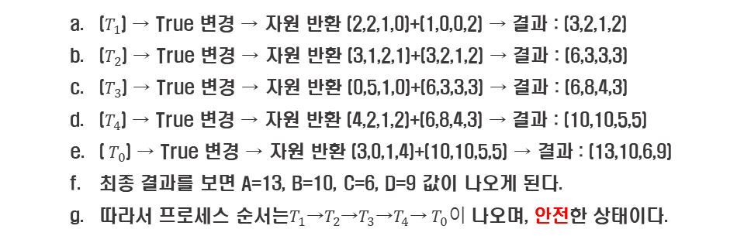
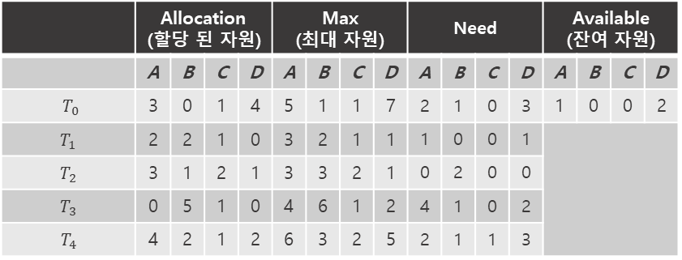
b. Available = (1,0,0,2)
 | Allocation (할당 된 자원) |  |  |  | Max (최대 자원) |  |  |  | Need |  |  |  | Available (잔여 자원)
 | A | B | C | D | A | B | C | D | A | B | C | D | A | B | C | D
$${ T}_{0}$$ | 3 | 0 | 1 | 4 | 5 | 1 | 1 | 7 | 2 | 1 | 0 | 3 | 1 | 0 | 0 | 2
$$T_{1}$$ | 2 | 2 | 1 | 0 | 3 | 2 | 1 | 1 | 1 | 0 | 0 | 1
$$T_{2}$$ | 3 | 1 | 2 | 1 | 3 | 3 | 2 | 1 | 0 | 2 | 0 | 0
$$T_{3}$$ | 0 | 5 | 1 | 0 | 4 | 6 | 1 | 2 | 4 | 1 | 0 | 2
$$T_{4}$$ | 4 | 2 | 1 | 2 | 6 | 3 | 2 | 5 | 2 | 1 | 1 | 3
($T_{1}$) → True 변경 → 자원 반환 (2,2,1,0)+(1,0,0,2) → 결과 : (3,2,1,2)
($T_{2}$) → True 변경 → 자원 반환 (3,1,2,1)+(3,2,1,2) → 결과 : (6,3,3,3)
($T_{3}$) → True 변경 → 자원 반환 (0,5,1,0)+(6,3,3,3) → 결과 : (6,8,4,3)
($T_{4}$) → True 변경 → 자원 반환 (4,2,1,2)+(6,8,4,3) → 결과 : (10,10,5,5)
(${ T}_{0}$) → True 변경 → 자원 반환 (3,0,1,4)+(10,10,5,5) → 결과 : (13,10,6,9)
최종 결과를 보면 A=13, B=10, C=6, D=9 값이 나오게 된다.
따라서 프로세스 순서는$T_{1}\text{→}T_{2}\text{→}T_{3}\text{→}T_{4}\text{→}{ T}_{0}이$ 나오며, 안전한 상태이다.

Slide 11
Thank U

